Slide 1
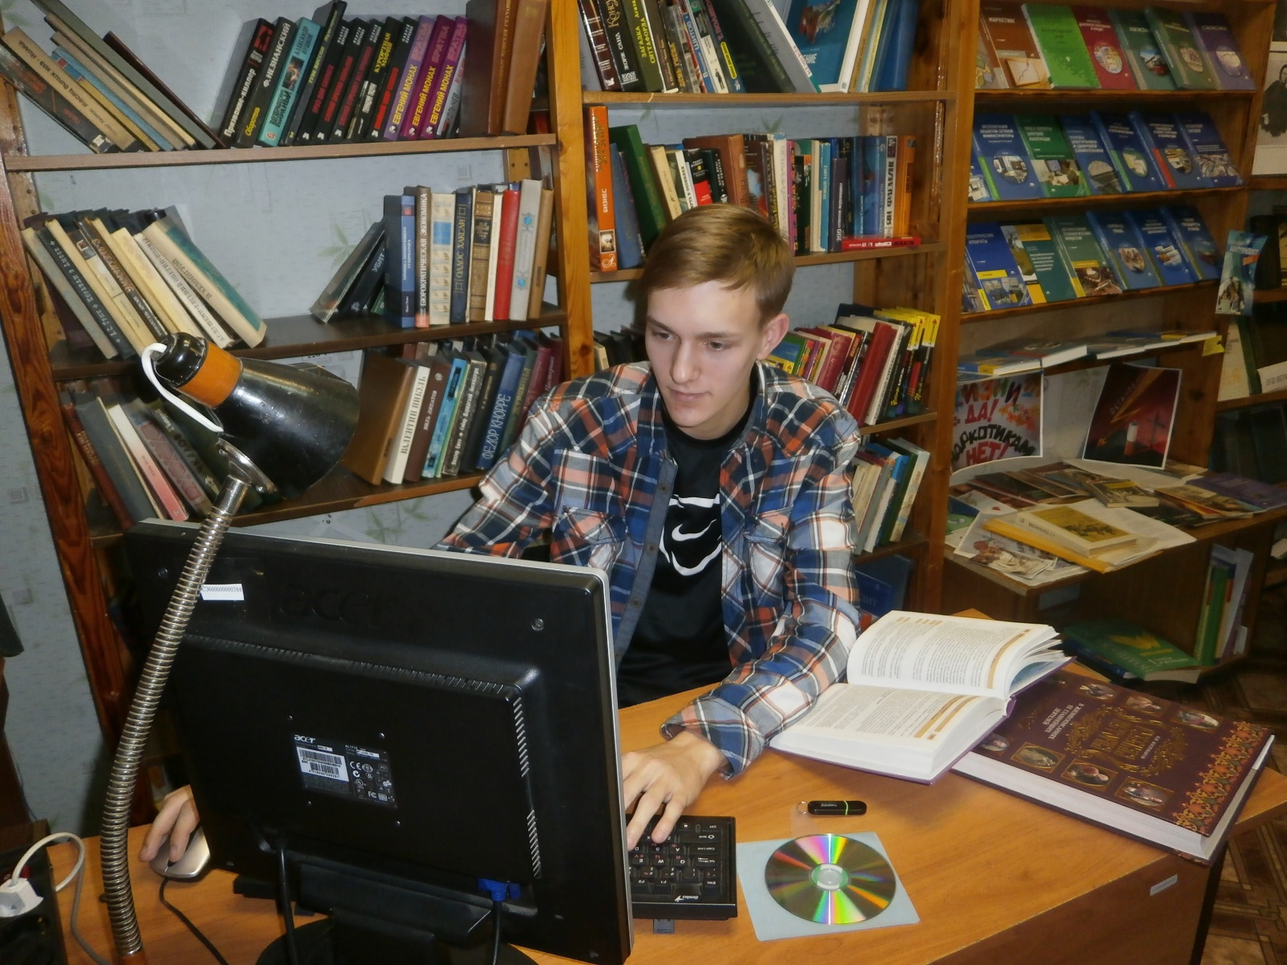
Творческая работа Рыжих Максима по теме: Мы разные, но мы вместе. (часть 2)

Slide 2
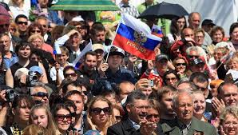
Государственное автономное профессиональное образовательное учреждение Мурманской области «Кандалакшский индустриальный колледж»
Народы Отечества (часть 2)
Выполнил: Рыжих Максим, студент 220 группы
Руководитель: педагог дополнительного образования Зелинская А.И

Slide 3
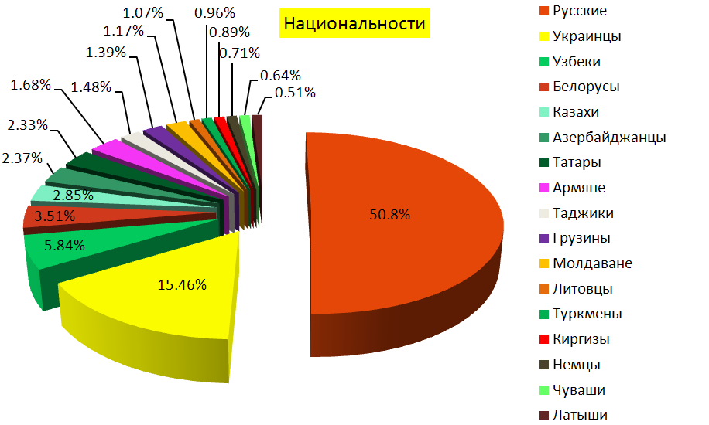
В России проживает 190 национальностей
Исконно русские области - это территории Европейского Севера, Северо-запада и центральные районы

Slide 4
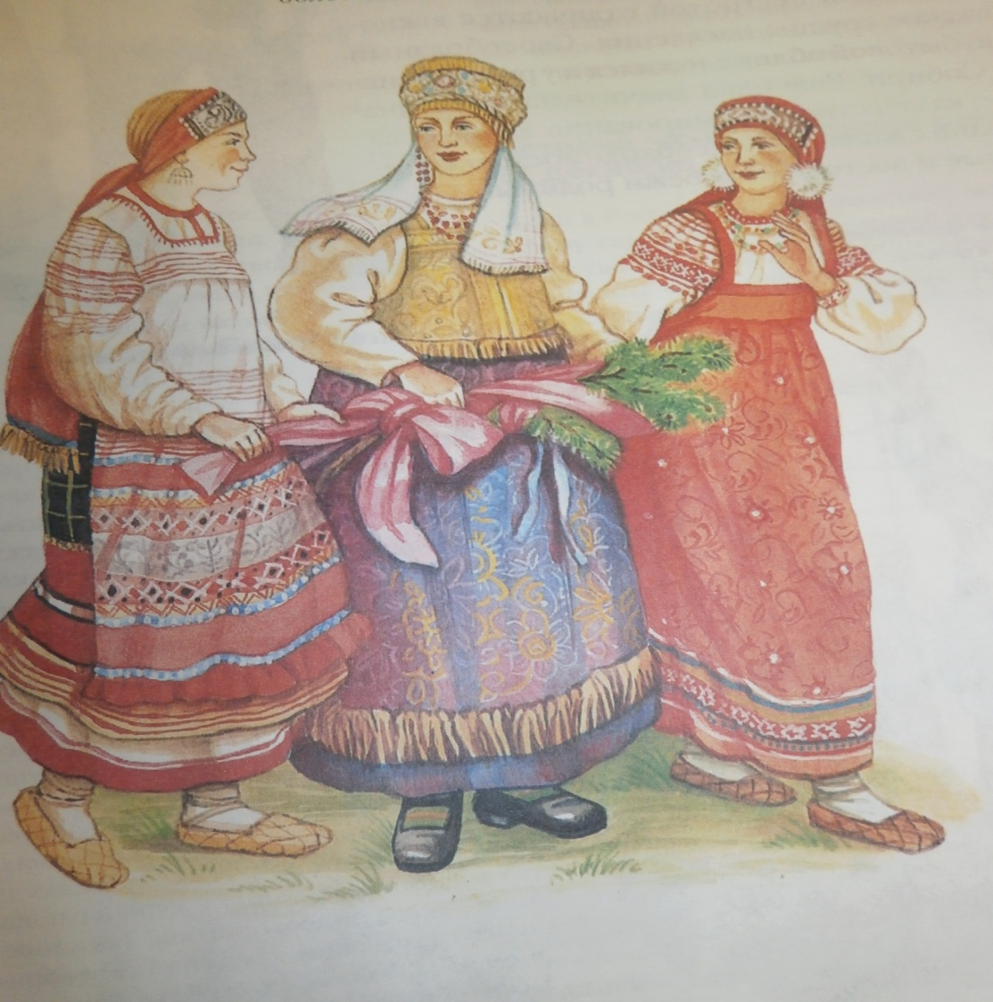
Русский народ
Коренная область расселения русского народа – Восточно-Европейская равнина. По мере освоения земель русские находились в тесном контакте с другими народами. Благодаря этому великое географическое и историческое пространство, объединяемое понятием Русь и Россия, стало родиной более чем 140 народов

Slide 5
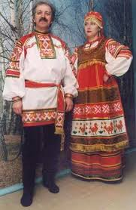
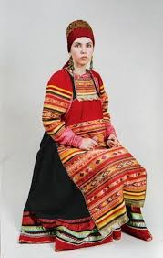
Русские

Slide 6
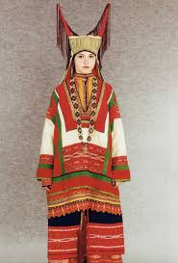
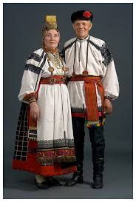
Русские

Slide 7
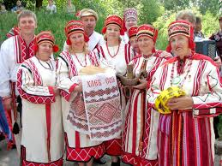
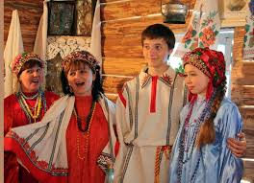
Народы Волго-Камья
Мордва

Slide 8
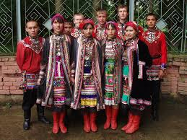
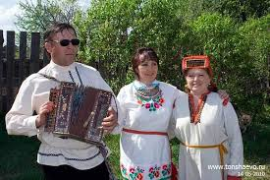
Марийцы

Slide 9
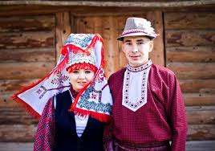
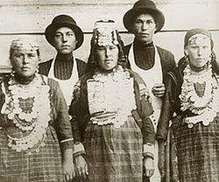
Удмурты

Slide 10
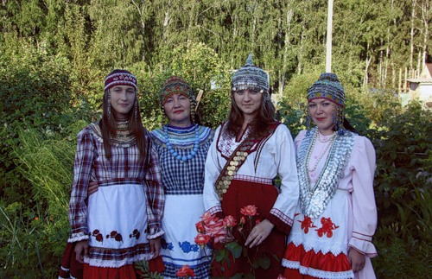
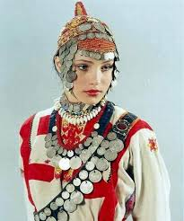
Чуваши

Slide 11
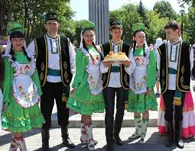
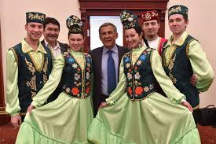
Татары

Slide 12
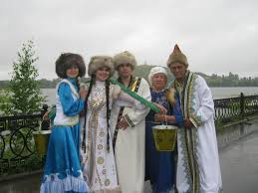
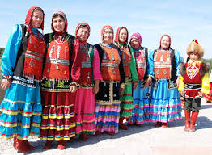
Башкиры

Slide 13
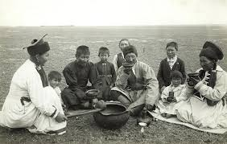
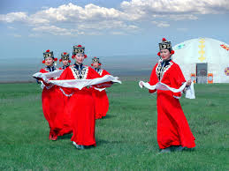
Калмыки

Slide 14
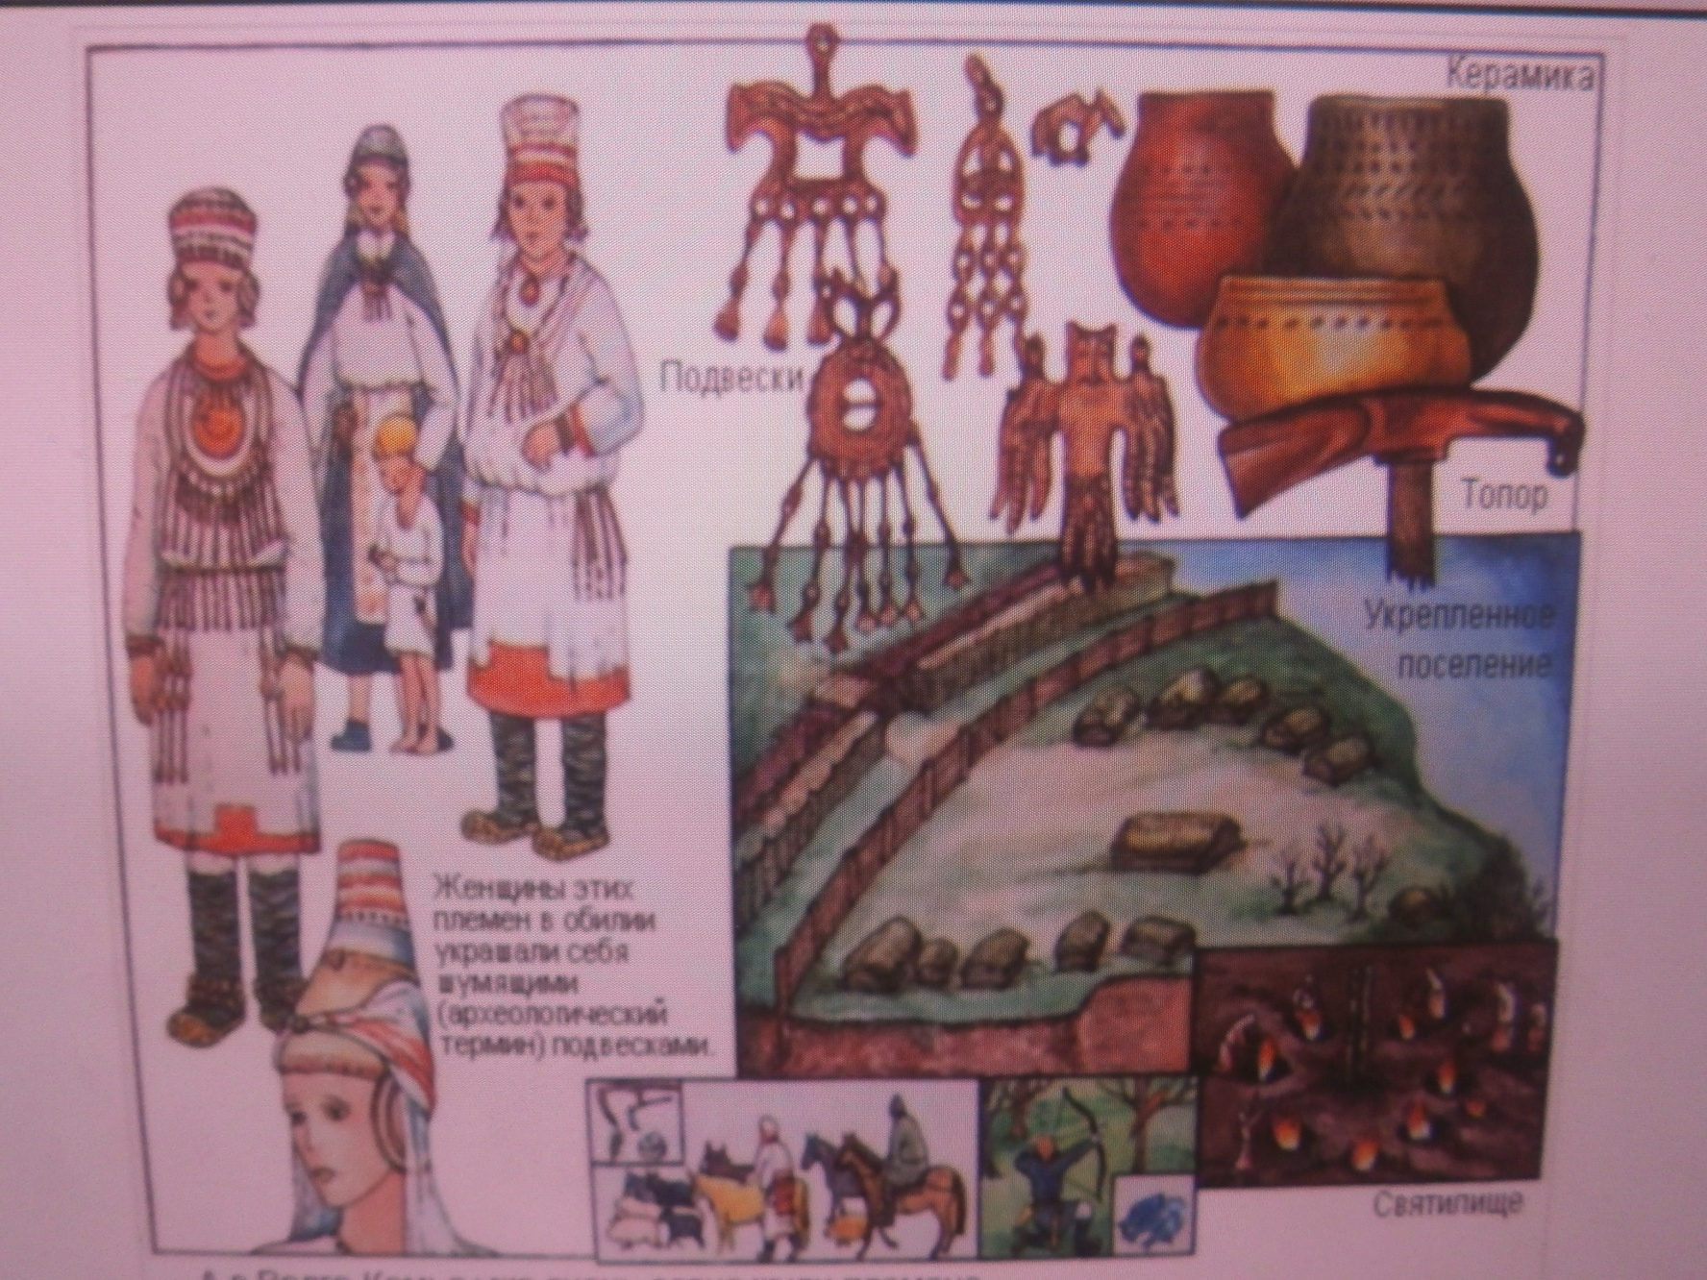
Древними традиционными промыслами народов Волго-Камья были: охота, рыбалка, разведение скота, земледелие

Slide 15
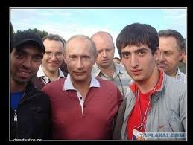
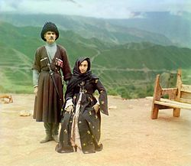
Народы Северного Кавказа
Дагестанцы

Slide 16
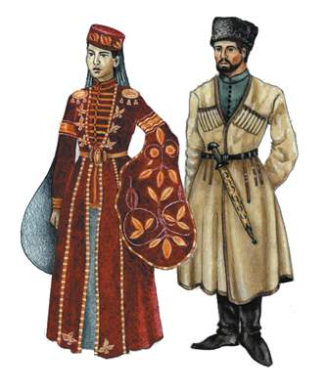
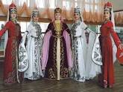
Адыгейцы

Slide 17
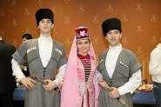
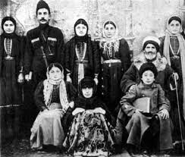
Балкарцы

Slide 18
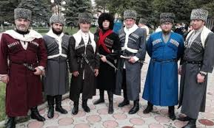
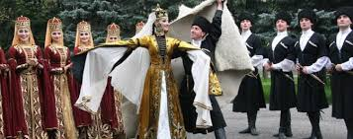
Карачаевцы

Slide 19
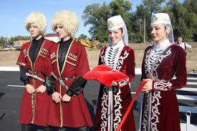
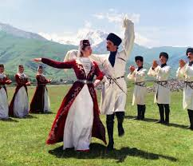
Осетины

Slide 20
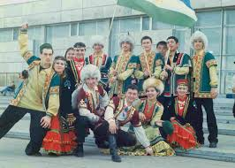
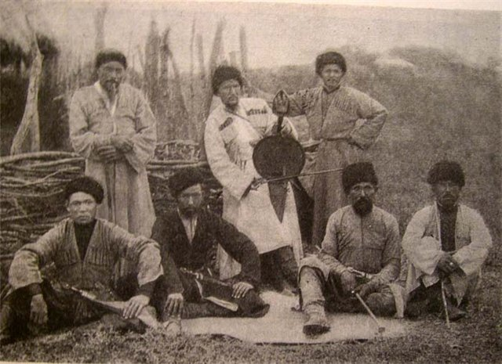
Ногайцы

Slide 21
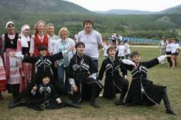
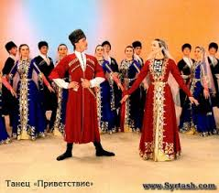
Вайнахи

Slide 22
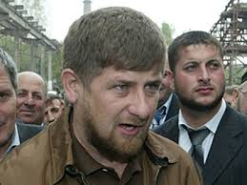
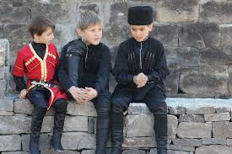
Чеченцы

Slide 23
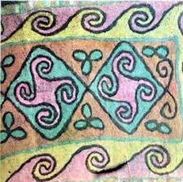
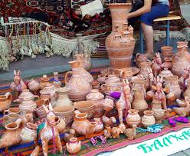
Хозяйство народов Северного Кавказа носило натуральный характер. Но с ростом товарного производства бурное развитие получают кустарные промыслы. Горцы обрабатывали все виды местного сырья
Занимались гончарным ремеслом, ковроделием, деревообработкой, скотоводством, виноделием

Slide 24
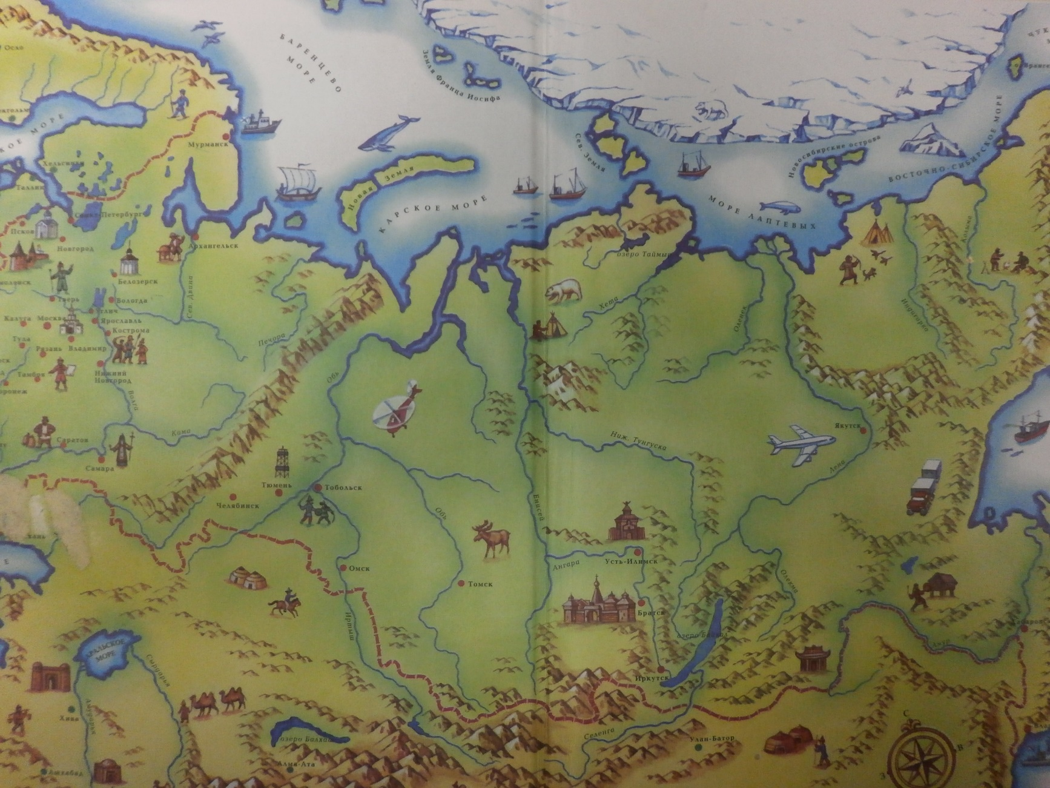
МЫ-РОССИЯ!

